Slide 1
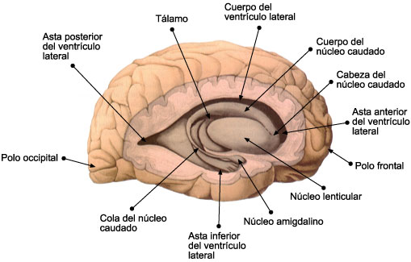
GANGLIOS DE LA BASE
Cuerpo del núcleo caudado
Núcleo lenticular
Núcleo amigdalino
Vista lateral del hemisferio cerebral derecho.
BASES BIOLÓGICAS DE LA CONDUCTA I 2022

Slide 2
Consideraciones generales
Los ganglios basales son acúmulos de sustancia gris, que ubicados en la profundidad del hemisferio cerebral, disocian (junto a la cavidad de los ventrículos) a la sustancia blanca.
Están constituidos por: NÚCLEO CAUDADO, NÚCLEO LENTICULAR y NÚCLEO AMIGDALINO.
Su distinta época de aparición en la escala filogenética justifica que se hable de:
Un arquiestriado (de aparición más precoz) que se corresponde al núcleo amigdalino.
Un paleoestriado representado por el globus pálido.
Y un neoestriado (último en aparecer) formado por el núcleo caudado y el putamen. Este último constituye la parte externa del N. Lenticular cuya porción medial o interna es el pálido.

Slide 3
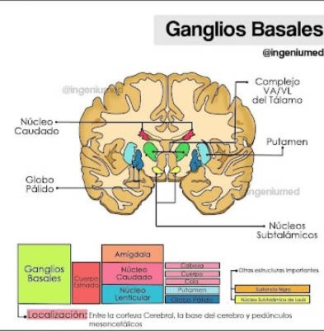

Slide 4
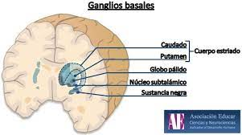
CUERPO ESTRIADO
FORMADO POR: el NÚCLEO LENTICULAR más el NÚCLEO CAUDADO
Núcleo caudado
Cuerpo estriado
Putamen

Slide 5
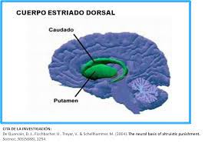
Cuerpo estriado

Slide 6
Se ubica por fuera del tálamo y está dividido casi por entero por una banda de fibras nerviosas: la cápsula interna, en el núcleo caudado y el núcleo lenticular.
El término estriado se utiliza debido al aspecto estriado producido por las bandas de sustancia gris que atraviesan la cápsula interna y conectan el núcleo caudado con el putamen del núcleo lenticular.

Slide 7
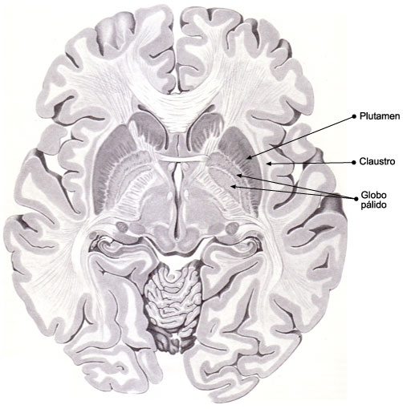
Núcleo lenticular
Está dividido por dos partes:
Una externa: PUTAMEN
Y otra medial: GLOBUS PÁLIDO
Putamen
Globo pálido
Corte horizontal del cerebro visto desde arriba.
Muestra las relaciones de los diferentes núcleos basales.

Slide 8
Se lo ve como una formación triangular con la base hacia afuera, ubicada inmediatamente por fuera del tálamo y del núcleo caudado (de los cuales está separado por la formación blanca que hemos descripto como cápsula interna).
Por su parte externa: se relaciona con la corteza de la ínsula. Entre ésta y el núcleo lenticular puede observarse un cúmulo de sustancia gris: el antemuro o claustro que se considera como parte del núcleo lenticular del cual está separado por una banda de sustancia blanca: la cápsula externa.
EL NÚCLEO LENTICULAR SE HALLA DIVIDIO:
* Por una lámina interna de sustancia blanca: la lámina medular externa en dos porciones:
Una lateral o externa: el putamen.
Y otra medial: el globus pálido. Y a su vez, éste se divide en porciones externa e interna por la lámina medular interna.

Slide 9
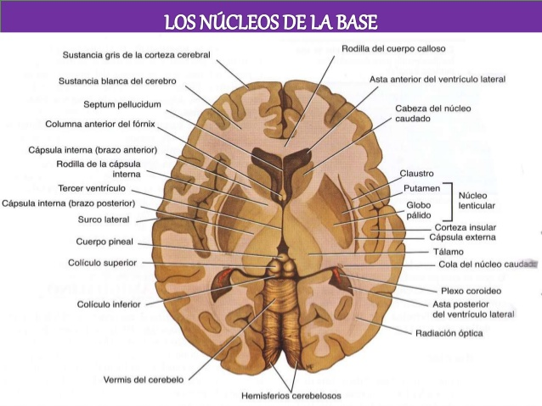
Antemuro o claustro
Corteza de la ínsula
Cápsula externa

Slide 10
Núcleo caudado
Este núcleo de sustancia gris adopta la forma de una herradura que presenta en todo su trayecto relaciones con los ventrículos laterales.
Su parte anterior, la más voluminosa, constituye la cabeza que se continúa hacia atrás con un segmento más estrechado del cuerpo, el que a su vez se prolonga en la cola que es su última porción; sigue hacia el núcleo amigdalino en donde termina.

Slide 11
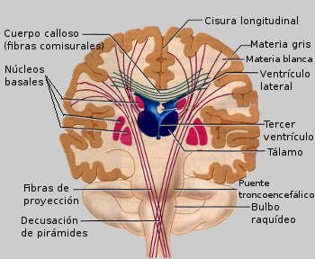
Ventrículo lateral
Núcleo caudado

Slide 12
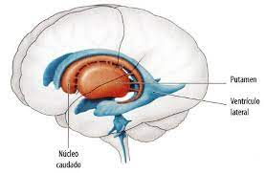
Ventrículo lateral
Núcleo caudado

Slide 13
Núcleo amigdalino
Se ubica en el lóbulo temporal.
Se considera que es parte del sistema límbico.
A través de sus conexiones puede influir en la respuesta del cuerpo a los cambios ambientales. Por ejemplo: en la sensación de miedo puede modificar la frecuencia cardíaca, la presión arterial, la frecuencia respiratoria, etc.

Slide 14
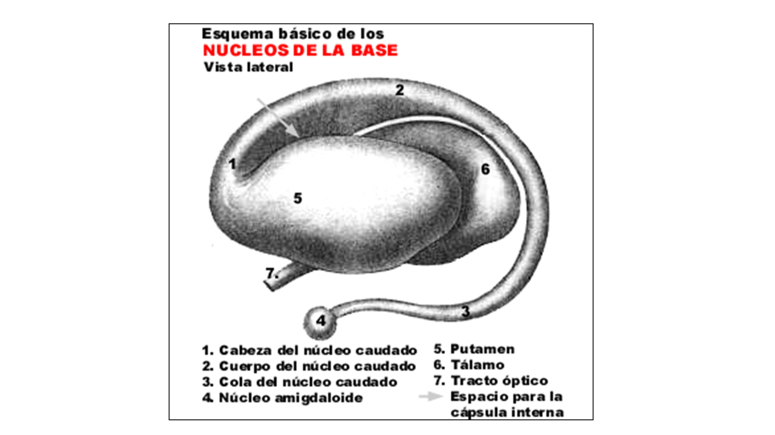

Slide 15
